Slide 1





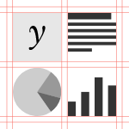

Google Colabで
Webアプリ開発
ハンズオン
malo21st
Internet
Google Colaboratry
][
Jupyter Dash
Dash Bootstrap
Components
【オンライン】はんなりPython #41 「Google ColabでWebアプリ開発ハンズオン」 2021/06/18

Slide 2



おまえだれよ
田中丸 祐治（たなかまる ゆうじ）
malo21st 簡単に「まろ」でいいです
ＩＴ業界とは関係のない完全趣味でPythonやってます
福岡を中心に、Pythonコミュニティに出没しています
Github : https://github.com/malo21st
Twitter : @malo21s
e-mail : y.tanakamaru@gmail.com
なぜ、malo21st なの？
malo は、高校の国語の先生が
「田中麻呂」と呼んだのが始まり。
21st は、今が 21世紀 だから。

Slide 3


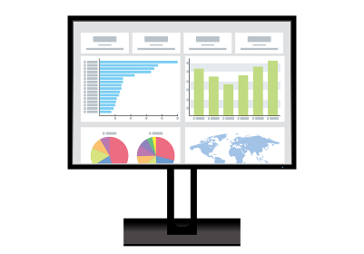
Webアプリのアーキテクチャー
クライアント
サーバー
リクエスト
レスポンス
３層アーキテクチャー
ＵＩ（入力）
アプリ
ケーション層
ビジネス
ロジック層
データ層
データ
ベース層
プレゼン
テーション層
ＵＩ（出力）
View
Controller
Model
MVCアーキテクチャー

Slide 4




Webアプリのアーキテクチャー
クライアント
サーバー
リクエスト
レスポンス
Google Colaboratry
View
Controller
Model
ＵＩ（入力）
ＵＩ（出力）
MVCアーキテクチャー

Slide 5

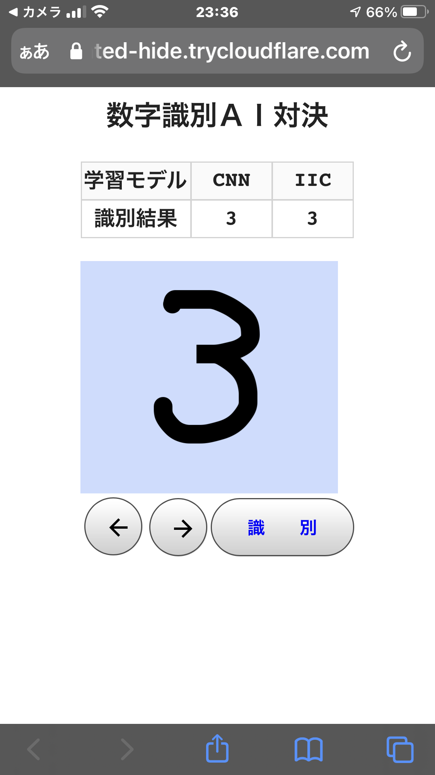



トンネリングを使ってWebアプリをデプロイ
][
Google Colaboratry
Internet
localhost
公開URL
QRコードで
URL通知も
ＩＩＣ CNN
学習済みモデル
Google Drive

Slide 6

Google Colab で Webアプリ開発
Internet
Google Drive
Google Colaboratry
][
Jupyter Dash
localhost
公開URL
Web API
Dash Bootstrap Components

Slide 7

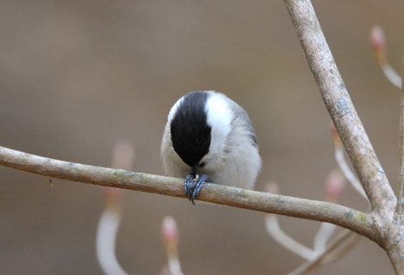
ご清聴 ありがとうございました。
【オンライン】はんなりPython #41 「Google ColabでWebアプリ開発ハンズオン」 2021/06/18

Slide 8





委託調査報告書（経済産業省）検索サービス概要図
Google Drive
Google Colaboratry
Ｗｅｂアプリ
][
委託調査報告書
ＡＰＩサービス
localhost
公開URL
localhost
][
インターネット トンネリングサービス
公開URL

Slide 9


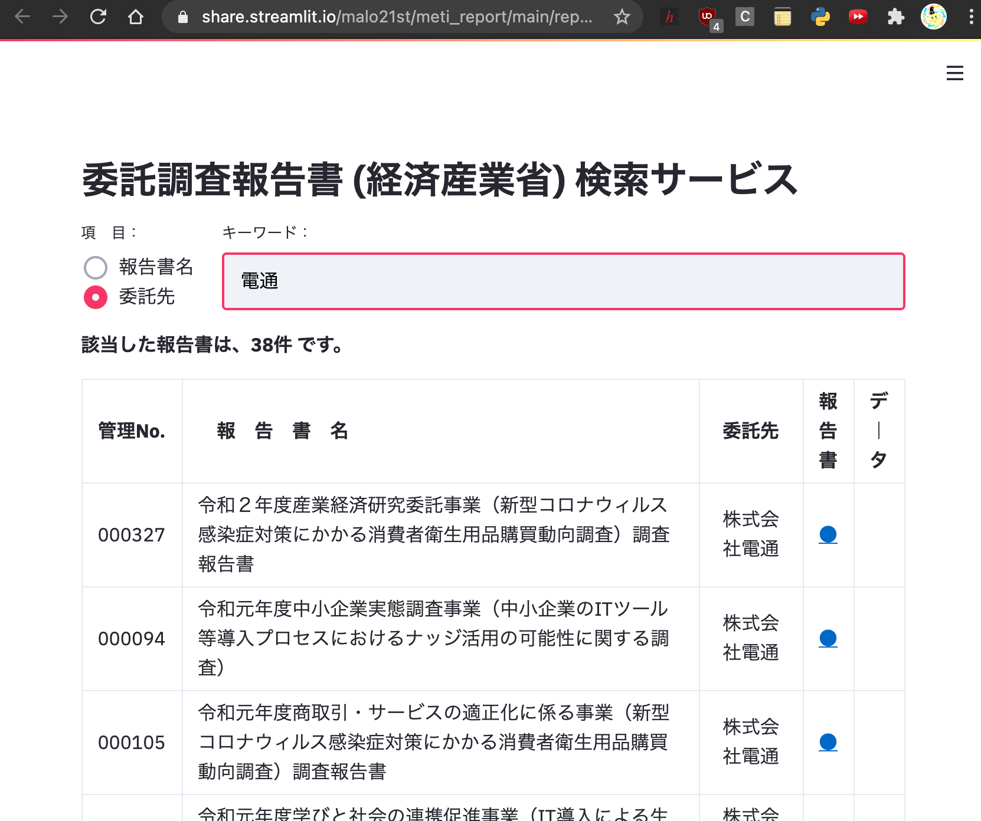



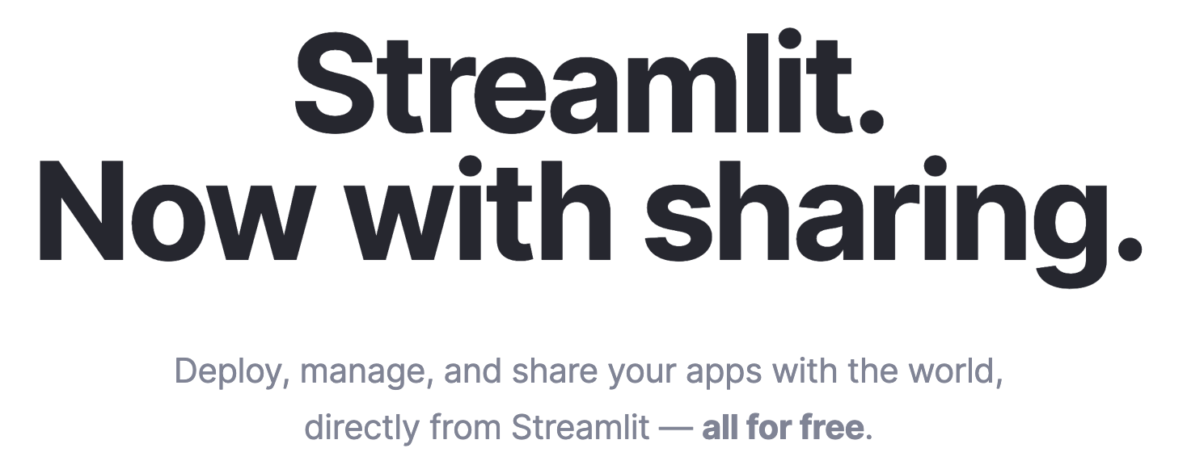
実は、この検索サービス デプロイしてます
https://share.streamlit.io/malo21st/meti_report/main/report.py
委託調査報告書
委託調査報告書
Ｗｅｂアプリ
ホスティング

Slide 10
from jupyter_dash import JupyterDash
import dash_core_components as dcc
from dash.dependencies import Input, Output
app = JupyterDash(__name__)
# View
app.layout = [
dcc.入力(id='id_入力', '属性１'),
dcc.出力(id='id_出力', '属性２')
]
# Controller
@app.callback(
Output('id_出力', '属性２'),
[Input('id_入力', '属性１')]
)
# Model
def 処理名(変数１):
出力２ = 処理（変数１）
return 出力２
app.run_server(mode="inline")
import streamlit as st
# Model
def 処理名(変数１):
出力２ = 処理（変数１）
return 出力２
# View
変数１ = st.入力()
出力２ = 処理名(変数１) # Model
st.出力(出力２)
Streamlitの起動： streamlit run app.py
Streamlitのコードは、Pythonコードではなく、Streamlitというソフトウェア用のスクリプト言語
と理解した方がいい
なので、Dashで記述していた、インスタンス生成、
コールバック(Controller)、サーバー起動は、Streamlitが実施・管理している

Slide 11
title = html.Div([
dbc.Row([
dbc.Col(
html.H2("タイトル")
),
])
])
input = html.Div([
dbc.Row([
dbc.Col(
html.H4('入力項目：')
),
dbc.Col(
dcc.Textarea()
),
])
])
output = html.Div([
dbc.Row([
dbc.Col(
html.H4()
),
])
])
app.layout = dbc.Container([
title,
input,
output
])
タイトル
入力項目：
入力エリア
出力エリア

